Slide 1
Estação de Percepção:
Uma abordagem para o monitoramento em Ambientes Virtuais de Aprendizagem
Mestrando: Marcos André Fernandes Spósito
Orientador: Prof. Alberto N. de Castro Jr. PhD.
Programa de Pós-Graduação em Informática
Departamento de Ciência da Computação
Universidade Federal do Amazonas
Notes:
Boa tarde a todos...
Meu nome é Marcos Spósito..
Estarei a partir de agora, apresentando meu trabalho de pesquisa intitulado: Estação de Percepção: Uma abordagem para o monitoramento em Ambientes Virtuais de Aprendizagem
Sob a orientação do Prof. Alberto Nogueira de Castro Jr.

Slide 2
Introdução
  Problemas dos AVAs atuais
  Uma grande maioria dos AVAs utilizados atualmente foram projetados segundo uma abordagem tradicional centrada em cursos ou disciplinas
Notes:
Ocorre que uma grande maioria dos AVAs utilizados atualmente foram projetados segundo uma abordagem tradicional centrada em cursos ou disciplinas,
Ou seja, indivíduos se reúnem em espaços fechados no ambiente (cursos ou disciplinas) com pouca ou nenhuma percepção sobre o que acontece em seus outros espaços,
O ambiente geralmente os isola nestes espaços e esquece-se de que coisas que acontecem nos demais espaços podem ajudá-los nas tarefas que estejam realizando
Com isso, os usuários geralmente tem dificuldade para localizar e acessar recursos, ferramentas ou trabalhar de forma cooperativa
Aliás, o trabalho e a aprendizagem colaborativa por sua vez para acontecer plenamente depende da percepção. Os usuários dever ter conhecimento do que está sendo feito, quem está fazendo, qual o status do trabalho, quem é responsável pela tarefa, para poder contextualizar suas ações e encaixar suas atividades no trabalho do grupo.
Apenas com o objetivo de ilustrar melhor este problema, de que os ambientes isolam seus usuários em espaços fechados, utilizaremos o Moodle como exemplo,
que é uma plataforma educacional que tem sido utilizado por um número crescente de instituições de ensino, pela sua grande facilidade de uso e gerenciamento, pelas várias funcionalidades e recursos disponíveis, pela grande flexibilidade e adaptabilidade às diversas necessidades das instituições que o utilizam, mas que, como muitos outros ambientes possui as limitações que acabamos de mencionar.

Slide 3
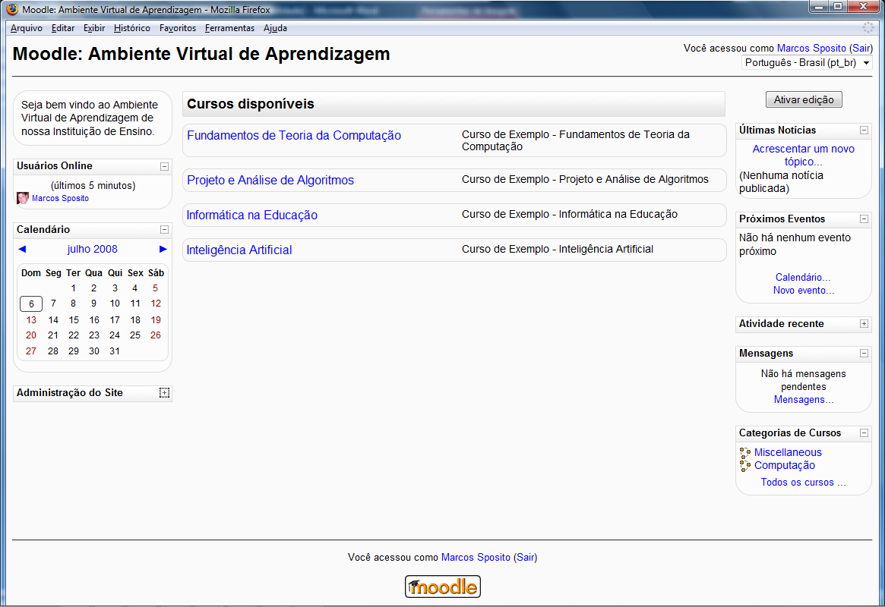
Introdução
  Moodle
  Apenas como ilustração ao Problema;
Notes:
Conforme podemos verificar através desta instância do Moodle criada para exemplo ilustrativo do problema, existem vários cursos (FTC, PAA) onde um usuário pode entrar em um deles, desde que seja participante, e então poderá interagir com outros usuários deste curso, ter acesso às atividades, e obter informações sobre o que vem acontecendo neste espaço..
No entanto o usuário fica isolado, pois ele perde o contato com todos os outros recursos que possui pelo ambiente. Os cursos são mutuamente exclusivos e os próprios mecanismos de percepção estão limitados a este espaço, e não lhe fornecem informações sobre o que ocorre nos outros cursos dos quais este usuário possa participar...
Para que ele possa por exemplo ficar sabendo das novidades que estejam ocorrendo nos outros espaços, o usuário deve sair de um curso e entrar em outro, sendo que do mesmo modo perderá o contato com as informações, recursos e atividades do curso que acabou de deixar
Isto não é adequado -

Slide 4
Introdução
  Questão de Pesquisa
  Como tratar a inadequação dos Ambientes Virtuais em prover percepção do usuário frente aos seus diferentes espaços de trabalho/aprendizagem?
  Hipótese
  Utilizando um mecanismo de percepção concebido através de uma abordagem que se baseia nas Estações de Aprendizagem e em algumas estratégias de acompanhamento ou awareness
Notes:
Este trabalho trata desta inadequação, a inadequação dos Ambientes Virtuais em prover percepção do usuário frente aos seus diferentes espaços de trabalho/aprendizagem
Como fazer isso?
A hipótese que trabalhamos é que utilizando um mecanismo de percepção concebido através de uma abordagem que se baseia nas Estações de Aprendizagem e em algumas estratégias de acompanhamento ou awareness, podemos tratar esta inadequação diminuindo-a consideravelmente
Ainda faremos uma discussão sobre as Estações de Aprendizagem mais adiante
Awareness é o termo mais aceito e muito utilizado na literatura quando para se referir à suporte à percepção ou a estratégias de acompanhamento de AVAs

Slide 5
Introdução
  Motivação
  Observação da utilização de um AVA na UFAM
  Estas limitações são freqüentes em outros AVAs
Notes:
Qual foi a Motivação para o início desta investigação?
Já havia uma predisposição em trabalhar com a percepção em AVAs, pois eu havia tido bastante contato com artigos e trabalhos da área o que me causou bastante interesse.
Ao cumprir os créditos de Estágio em Docência pude ter contato com o ambiente virtual que é utilizado como suporte as atividades de apoio à aprendizagem cooperativa em programação. Ele se mostrou eficiente em alguns quesitos mas limitado com relação ao suporte à percepção.
Como tinha várias turmas e vários alunos no ambiente, tive que me deslocar entre elas várias vezes para verificar o andamento de algumas atividades, o que demandou um esforço considerável.
Alguns alunos também reclamavam que não ficavam sabendo de compromissos que tinham sido marcados, evidenciando uma possível ineficiência dos mecanismos responsáveis pela percepção nos cursos.
Como estas limitações freqüentemente ocorrem em outros AVAs decidimos por tentar diminuí-las

Slide 6
Introdução
  Estrutura desta Apresentação
  Referencial Teórico
  Trabalhos relacionados
  Apresentação da abordagem proposta
  Descrição do protótipo desenvolvido
  Relato de utilização em um cenário real de uso
  Considerações Finais
Notes:
Este slide mostra como está estruturada esta apresentação:
Faremos uma breve explanação sobre alguns conceitos relevantes para nos contextualizar;
em seguida citaremos alguns trabalhos relacionados, sem nos aprofundarmos muito em suas características,
Apresentaremos uma abordagem para o monitoramento em AVAs que é definida através de um modelo conceitual
Para em seguida descrever as características de um protótipo que foi desenvolvido com base nesta abordagem..
Posteriormente será apresentado um relato da utilização deste protótipo em um cenário real de uso
Para em seguida concluirmos apresentando as contribuições e sugestões de trabalhos futuros

Slide 7
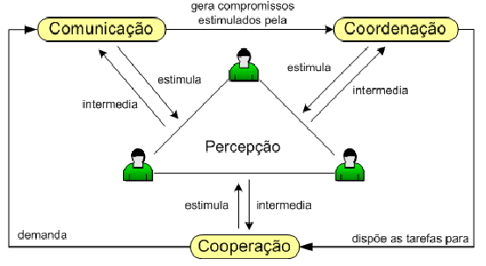
Referencial Teórico
  Colaboração e Cooperação
  Conceitos, significados;
  Modelo 3C de Colaboração (Gerosa et al., 2003);
Notes:
Bem, a percepção influencia e é influenciada diretamente pela colaboração. Mas o que é colaboração?
Existem algumas interpretações segundo vários autores.
Uma delas é que a colaboração pode ser sinônimo de cooperação.
Nesse sentido colaborar vem de co-labore – trabalhar junto – em objetivos compartilhados com a intenção explicita de somar, criar algo novo ou diferente, se contrapondo a uma simples troca de informação ou passagem de instruções;
Outra interpretação aceita é que a cooperação é mais complexa que a colaboração. A colaboração então é entendida apenas como sendo uma contribuição individual. Por sua vez a cooperação é um trabalho de co-realização que além de atingir o significado de colaboração, envolve trabalho coletivo visando um objetivo comum. Dessa forma colaboração e cooperação são coisas distintas. A cooperação é mais complexa na medida que a colaboração está inserida dentro dela mas o contrário não se aplica.
Um terceira interpretação também é bastante aceita, a de que é a colaboração que é mais ampla que a cooperação, tal como no modelo 3C em que a colaboração é entendida como síntese de comunicação, coordenação e cooperação.
Neste modelo para colaborar as pessoas precisam dialogar, ou seja se comunicarem, devem estar em sintonia com os membros do grupo, ou seja se coordenarem, e trabalhar em um espaço compartilhado, cooperar.
A percepção é estimulada e intermedia a colaboração cada vez que ocorre um relacionamento.
Apesar de entender que os três posicionamentos, podem estar corretos, este trabalho adota este ultimo ponto de vista, o do modelo 3c, pelo motivo de que muitos trabalhos já exploram a percepção sobre este contexto, o que facilita sua análise, e por entender que este modelo deixa bastante claro como a percepção se relaciona com a Colaboração.

Slide 8
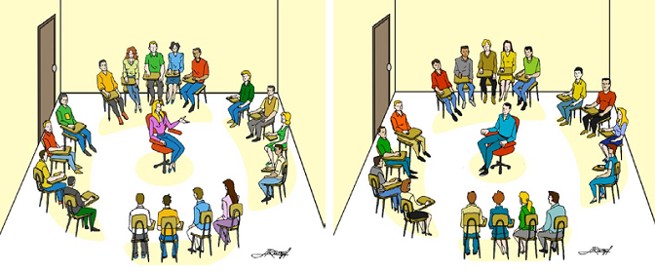
Referencial Teórico
  Estações de Aprendizagem – (Gava, 2003)
  Conceitos, significados;
  Metáfora da cadeira giratória;
Notes:
Este trabalho também se utiliza do conceito de Estação de Aprendizagem, que vêm sendo muito utilizado como base para concepção de muitos AVAs.
Nesses ambientes ela é compreendida como um espaço virtual individualizado onde os conteúdos, materiais e objetos de aprendizagem dispersos pelo ambiente ficam integrados ao usuário.
Com ela o processo de ensino aprendizagem ficam centrados no usuário em contraposição a sua centralização em cursos e disciplinas.
A famosa metáfora da cadeira giratória explica bem o seu sentido: Imagine que em uma comunidade de aprendizagem existam vários grupos. Imagine que o local de interação reservado para esta comunidade é um corredor cheio de portas para várias salas de estudo e que cada grupo se reúna nestas salas.
Imagine que um usuário que participe de três grupos em certo momento deseja interagir com o terceiro grupo. Para isto ele terá que sair da primeira sala, ir para o corredor e entrar na sala do terceiro grupo.
Agora imagine um grande sala onde cada grupo tem seu espaço. No centro existe uma cadeira giratória e toda vez que o usuário quiser interagir com um grupo basta ele se virar para ele.
É como se todos pudessem estar na cadeira ao mesmo tempo.
Este trabalho utiliza-se deste conceito onde os usuários poderão ter acesso facilitado a suas informações de percepção que estarão sempre disponíveis e integradas em um espaço individualizado.

Slide 9
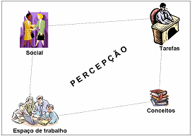
Referencial Teórico
  Percepção ou Awareness
  Conceitos, significados;
  Tipos de Percepção (Gutwin, 1995);
Notes:
Percepção - Perceber é adquirir conhecimento por meio dos sentidos, do que está acontecendo, do que as outras pessoas estão fazendo, mesmo sem se comunicar diretamente com elas.
Em um ambiente virtual de aprendizagem a percepção pode trazer vários benefícios:
É essencial para garantir o fluxo e a naturalidade do trabalho, diminuir sensações de impessoalidade e distância,
Permite contextualizar as atividades individuais através da compreensão da atividade de outras pessoas, evitando duplicação de trabalho
Fornece oportunidades de comunicação informal e espontânea além de interações efetivas e significantes no tempo apropriado e oportuno;
Enfim, ela é uma questão crítica que influencia a toda a colaboração,
A percepção pode se apresentar em 4 tipos principais: social, de tarefa, de conceito e do espaço de trabalho;
social: envolve conhecimento sobre quem é o grupo, qual o seu objetivo, qual sua estrutura, o papel de cada participante, responsabilidades;
Tarefa: envolve conhecimento sobre informações sobre as tarefas que devem ser cumpridas, qual seu objetivo, estrutura, descrição, regras;
Conceito: é a percepção sobre os conhecimentos necessários para se executar uma tarefa;
Espaço de trabalho: é o conhecimento sobre as interações dos outros usuários com o espaço de trabalho compartilhado; em outras palavras refere-se ao conhecimento do que está acontecendo ou do que ocorreu no espaço de trabalho, quais alunos estão participando de uma atividade, onde eles estão trabalhando, o que estão fazendo, com quais objetos estão interagindo.. Esse tipo de percepção é vital para que os estudantes possam trabalhar juntos...
Este trabalho entende que os 4 tipos de percepção estão fortemente relacionados, por isso não limita sua abrangência em algum deles, mas privilegia a do espaço de trabalho, que é muito conhecida pelo seu termo equivalente em inglês workspace awareness, pois ela se refere justamente aos espaços do usuário pelo ambiente

Slide 10
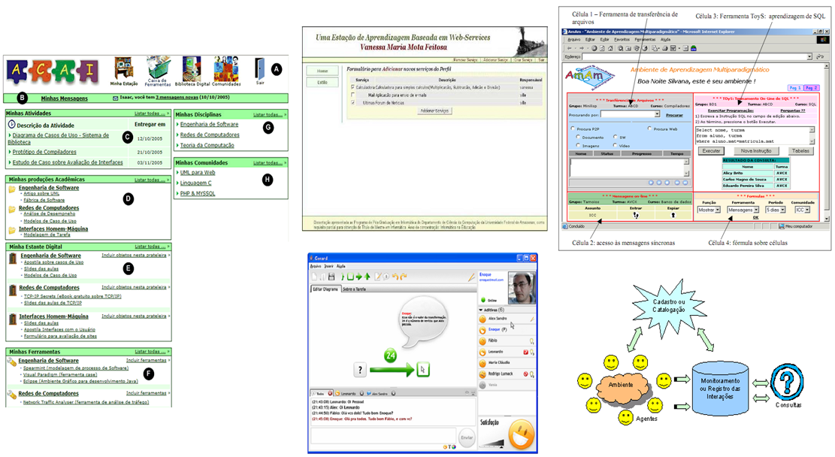
Trabalhos Relacionados
  Se relacionam com este trabalho por utilizarem-se do conceito de Estações de Aprendizagem e/ou por apresentarem algum suporte a percepção;
Notes:
Passamos aos trabalhos relacionados.. Os trabalhos que serão apresentados aqui, se relacionam em algum nível com esta pesquisa, seja por utilizarem o conceito de estação de aprendizagem ou seja por utilizarem mecanismos próprios para prover a percepção de seus usuários...
Mostraremos sem nos aprofundarmos muito os seguintes trabalhos:
ACAI, que é um ambiente intitulado Ambiente Colaborativo de Aprendizagem Interdisciplinar
WebInterDuc, um sistema de autoria de Estações de Aprendizagem
O AmAm, intitulado de Ambiente de Aprendizagem Multiparadigmatico
O Sistema Gérard e a sua percepção social;
Um Modelo Geral de Percepção utilizado pelo Amcora;

Slide 11
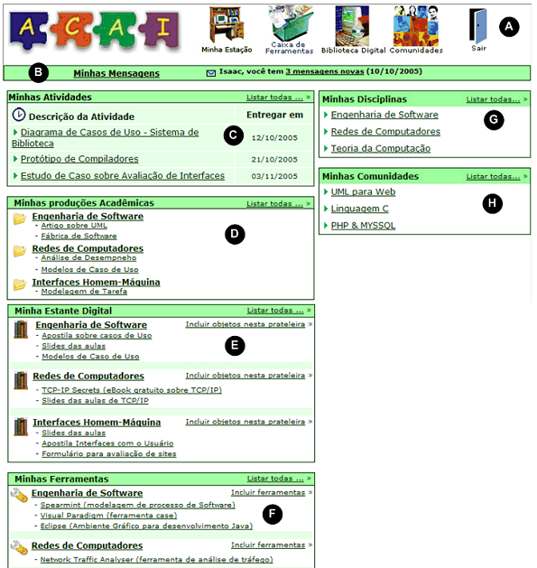
Trabalhos Relacionados
  ACAI
  Paulo Lima, UFPA, 2006;
  Estação de Aprendizagem;
Notes:
O primeiro a ser mostrado é o ACAI: Ambiente Colaborativo de Aprendizagem Interdisciplinar. Ele foi desenvolvido por Paulo Lima, como tese de doutorado em EE na UFPA em 2006.
Ele foi desenvolvido sobre uma infra-estrutura que permite integrar os conceitos de trabalho colaborativo, CVA, interdisciplinaridade, adaptação de interfaces permitindo a geração de recomendações automáticas a seus usuários, baseadas em seus perfis.
Peço desculpas porque esta figura não consta no texto que os membros desta banca tem em mãos, ocorreu um engano e ela foi retirada da última versão da dissertação, mas será incluída novamente porque mostra justamente como é uma estação de aprendizagem no ACAI, que como podemos observar é formada por células onde estão os recursos e ferramentas de cada aprendiz.

Slide 12
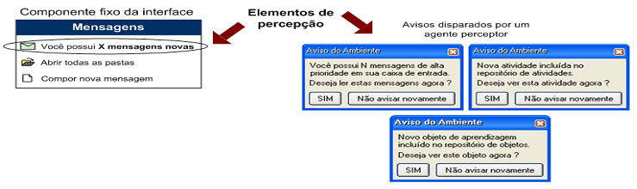
Trabalhos Relacionados
  ACAI
  Paulo Lima, UFPA, 2006;
  Mecanismos de Percepção;
Notes:
Esta figura sim, está presente no texto..
Ela mostra que o suporte à percepção realizado pelo ACAI é realizado principalmente através de avisos e mensagens que são enviados ao centro da interface do usuário quando existir novidades ou novas mensagens.
As células da Estação de Aprendizagem também fornecem percepção sobre as atividades realizadas e pendentes do usuário;

Slide 13
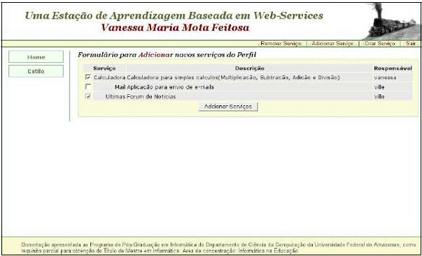
Trabalhos Relacionados
  WebInterDuc
  Ville Caribas, UFAM, 2005;
  Estação de Aprendizagem;
Notes:
O WebInterDuc é um sistema de autoria de Estação de Aprendizagem concebido no âmbito deste programa de pós graduação pelo Ville em 2005.
Seu principal objetivo, conforme está sendo mostrado nesta figura, é que o usuário consiga montar uma estação de aprendizagem a partir da adição de WebServices disponíveis.
Apesar de registrar as interações em logs não fornece nenhum mecanismo específico de suporte a percepção a seus usuários;

Slide 14
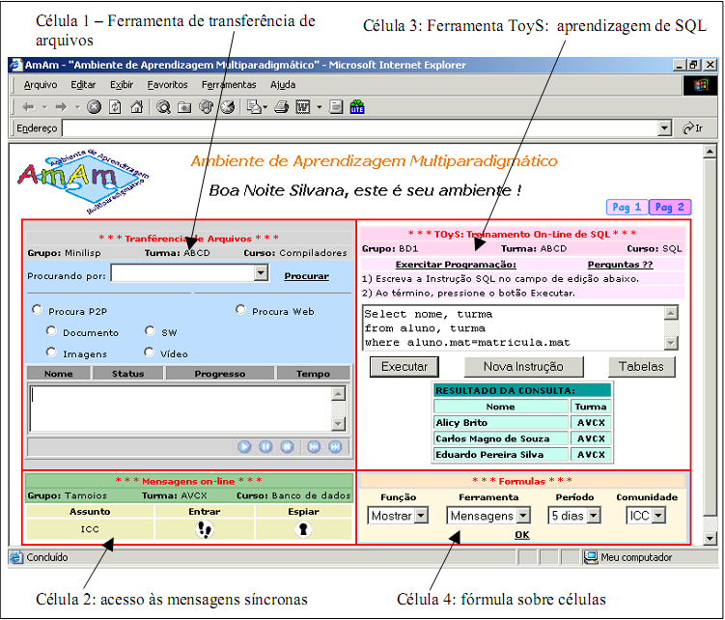
Trabalhos Relacionados
  AmAm
  Harb M. P;
  Brito S. R.;
  Silva A. S.;
  Favero E. L.;
  Tavares O. T.;
  Francês C. R.;
  UFPA, 2003;
  Estação de Aprendizagem;
Notes:
O AmAm também é um sistema que ilustra bem como uma Estação de Aprendizagem funciona.
Chamado de Ambiente Multiparadigmático, foi desenvolvido por um grupo de pesquisadores da UFPA, também a partir da metáfora de células. Paulo Lima, quando me enviou sua tese, informou que o próprio ACAI, visto anteriormente, foi idealizado a partir do AmAm, pois ambos surgiram a partir de projetos de pesquisas realizados na UFPA.
A proposta do AmAm permite que um mediador construa o espaço de aprendizagem para uma comunidade, selecionando na configuração inicial do ambiente algumas ferramentas apropriadas para sua utilização.
O sistema então gera uma estação raiz que vai sendo utilizada pelos aprendizes que podem personalizá-las acrescentando e configurando novas ferramentas, montando assim sua Estação de Aprendizagem.
Nesta figura podemos observar uma Estação de Aprendizagem do AmAm. Ela possui células com vários recursos e ferramentas. Segunda Maria da Penha Harb, nos informou por email que as próprias células já dão algum tipo de percepção ao usuário.

Slide 15
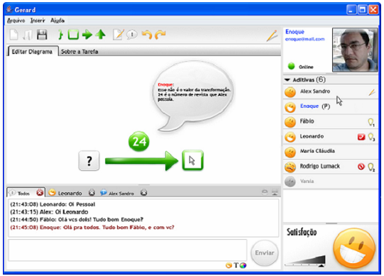
Trabalhos Relacionados
  Sistema Gerárd
  Alves, E.; Alves S.; Gomes, A. S; UFPE, 2005;
  Percepção Social;
Notes:
O sistema Gérard é um groupware síncrono de aprendizagem, onde alunos e professores podem resolver colaborativamente problemas matemáticos.
Ele se encontra em pesquisa e desenvolvimento na UPPE por pesquisadores ligados ao prof Alex Sandro Gomes.
O professor Gomes esteve aqui na UFAM em meados do ano passado a convite do programa e nesta ocasião pudemos conhecer algumas características do sistema Gérard, principalmente as relacionadas a percepção social que fornece a seus usuários.
Nesta figura mostra alguns usuários trabalhando colaborativamente em objetos matemáticos. Na coluna a esquerda temos informações sobre o grupo, quem são os participantes, a satisfação com o trabalho, o status de cada um, se é professor ou aluno..

Slide 16
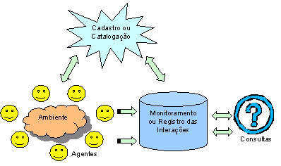
Trabalhos Relacionados
  Modelo Geral de Percepção
  Mesquita, L. F.
  UFES, 2003;
  Percepção;
Notes:
Por último, citamos o trabalho de Luciana Mesquita, que foi considerado para a concepção da nossa abordagem de monitoramento.
Ela apresenta um modelo geral de percepção que segundo ela pode ser aplicado a qualquer tipo de ambiente ou sistema de suporte ao trabalho e aprendizagem em grupo.
Este modelo foi descrito em sua dissertação de Mestrado apresentada ao Programa de Pós-Graduação em Engenharia Elétrica da UFES, sob a orientação do prof Crediné, membro desta banca.
Segundo esse modelo, devem existir agentes que se preocupem em registrar as interações ocorridas no ambiente virtual, e a partir desse registro, uma ferramenta externa ao ambiente, tem a tarefa de realizar as consultas sobre as interações registradas e manter a percepção e o acompanhamento do ambiente.
A partir de agora passaremos a apresentar a abordagem de monitoramento de AVAs proposta para adequá-los com relação a uma percepção do espaço de trabalho mais abrangente e eficaz.

Slide 17
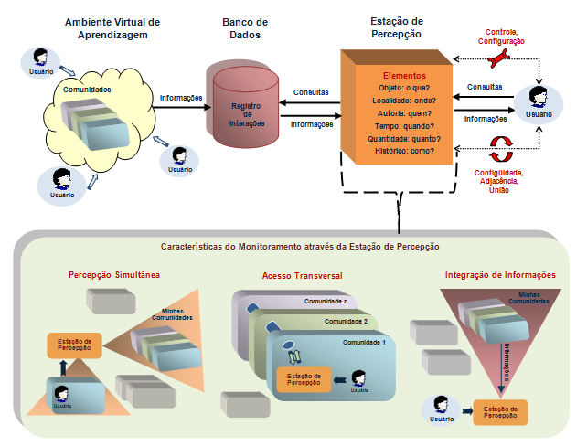
Estação de Percepção
  Modelo Conceitual
Notes:
Essa abordagem também propõe que o monitoramento, ou seja, a percepção sobre as atualizações ou novidades no espaço de trabalho das comunidades do usuário, seja realizada segundo algumas características, tais como, a percepção simultânea, o acesso transversal, e a integração de informações.
Todas estas características reunidas de forma harmônica formam o modelo.

Slide 18
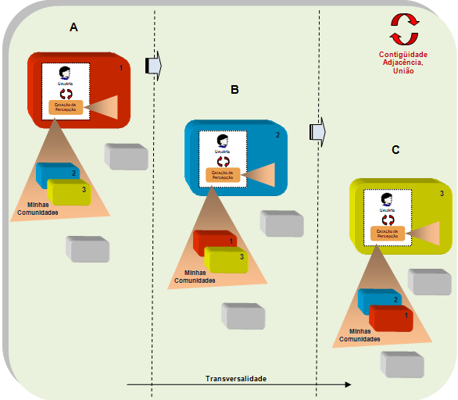
Estação de Percepção
Notes:
Nesta figura, observamos um panorama onde um usuário no cenário A, visita a comunidade 1, monitorando-a e monitorando também as duas outras comunidades de que faz parte.
Ao trocar de cenário e se deslocar para o cenário B, ou seja acessar a comunidade 2, a estação o acompanha e ele passa a monitorar esta comunidade além das comunidades 1 e 3.
Por fim, quando estiver visitando a comunidade 3 em um cenário C, a estação ainda estará contígua, adjacente ou unida a ele, sempre realizando o monitoramento simultâneo em todas as suas comunidades, informando-o sobre as alterações ou atualizações que venham a existir.

Slide 19

Protótipo
  Decisão de Projeto
    Software Livre;
    Estrutura Modular;
    Funcionalidades existentes de suporte à percepção;
    Muito Utilizado;
    Objeto de Estudo na UFAM;
Notes:
Como decisão de projeto utilizamos o Moodle como plataforma a dar suporte tecnológico ao mecanismo de percepção desenvolvido, ou protótipo.
Desta forma todos os usuários do moodle poderão se utilizar de uma estação de percepção;
Dentre os motivos que levaram à sua utilização (ou escolha) está:
o fato de que ele é um software livre de código aberto, o que traz facilidades como a liberdade de utilização, alteração e disponibilização;
o fato de que sua estrutura aceita que módulos sejam incorporados, o que permite o acoplamento das estações de percepção com certa facilidade;
o fato de que ele já possui algumas funcionalidades de suporte à percepção, que poderiam ser aproveitadas;
a sua boa credibilidade e larga utilização em instituições de ensino;
o fato de ele ser objeto de estudo na UFAM e utilizado em alguns cursos semipresenciais e à Distância, o que forneceu condições de poder observar a utilização das Estações de Percepção neste contexto;

Slide 20
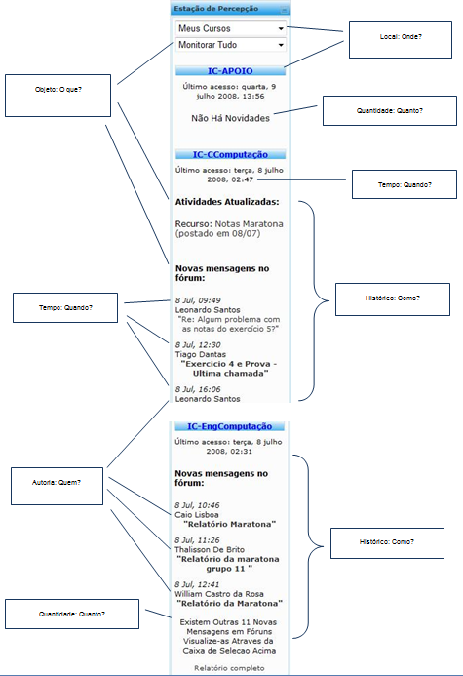
Protótipo
  Características
  Elementos de Percepção;
Notes:
Nesta imagem podemos observar uma Estação de Percepção desenvolvida com base no Moodle, onde nesta instância, monitora 3 cursos de um usuário. Nela estão destacados os elementos de percepção de acordo com a abordagem proposta relatada anteriormente.
Ela esta monitorando todas as novidades de todos os cursos de um usuário.. No primeiro curso não há novidades .. No segundo curso há atividades atualizadas e novas mensagens em fóruns ... No terceiro curso existem apenas como novidades.. Novas mensagens em fóruns..

Slide 21
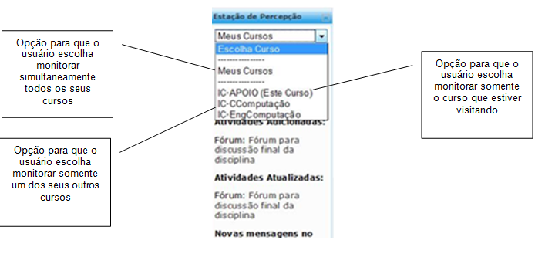
Protótipo
  Características
  Controle ou Configuração;
Notes:
Este slide evidência a existência de um recurso que permite configurar qual curso deve ser monitorado.. Pode-se monitorar todos os cursos do usuário de forma simultanea, ou monitorar o curso atual, ou curso corrente, aquele que o usuário está localizado ou visitando, ou pode-se escolher entre um outro curso.. Dentre os cursos que o usuário participa

Slide 22
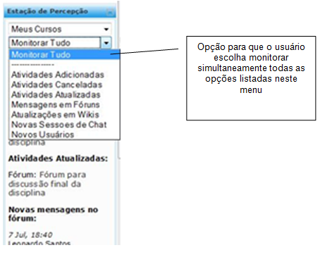
Protótipo
  Características
  Controle ou Configuração;
Notes:
Esta imagem mostra que o mesmo recurso de controle ou configuração permite escolher quais novidades se deseja monitorar, ou seja, o usuário poderá escolher monitorar todas as novidades que ocorram, ou escolher apenas as atividades adicionadas ou canceladas ou atualizadas, mensagens em fóruns, novas atualizações em wikis, novas sessões de chat, ou novos usuários na comunidade

Slide 23
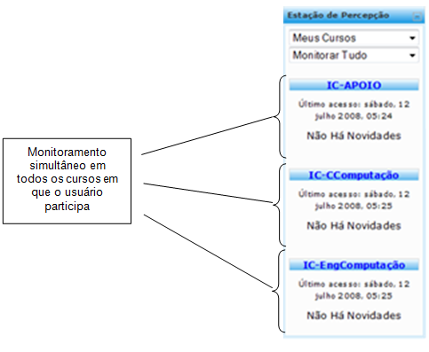
Protótipo
  Características
  Monitoramento Simultâneo;
Notes:
De acordo com a abordagem apresentada a estação de percepção faz o monitoramento simultâneo das comunidades do usuário para saber se há novidades... Nesta imagem, mostra que 3 cursos de um mesmo usuário estão sendo monitorados simultaneamente..

Slide 24
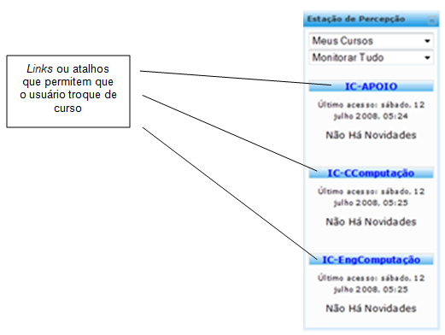
Protótipo
  Características
  Acesso Transversal;
Notes:
Aqui vemos que é possível ao usuário se deslocar através de sua estação de percepção para seus cursos, apenas clicando sobre os nomes, que na verdade são hiperlinks ou atalhos aos cursos

Slide 25
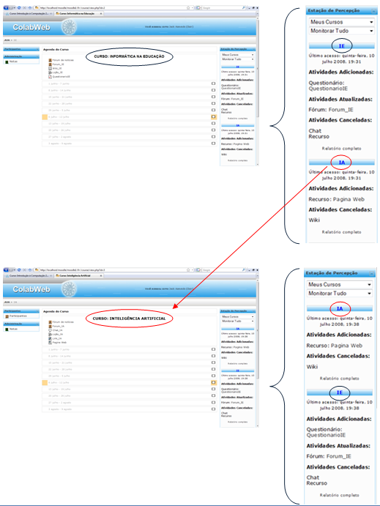
Protótipo
  Características
  Relação de Contigüidade ou,
  Adjacência ou,
  União;
Notes:
Nesta imagem, que talvez não tenha ficado visualmente agradável, mas mesmo assim é possível de perceber que o usuário participa de um curso (Informática na Educação) e sua estação está visualizando as informações sobre 2 cursos, IE acima e Inteligência Artificial logo abaixo..
O Link referente ao curso Inteligência Artificial o faz mudar de curso, ou seja o usuário se desloca até o curso Inteligência Artificial, lá a Estação de Percepção se adapta, pois além de mostrar as informações sobre os 2 cursos, ela mostra as informações sobre IA, agora acima e IE abaixo.. Note que a Estação acompanhou o usuário na troca de curso

Slide 26
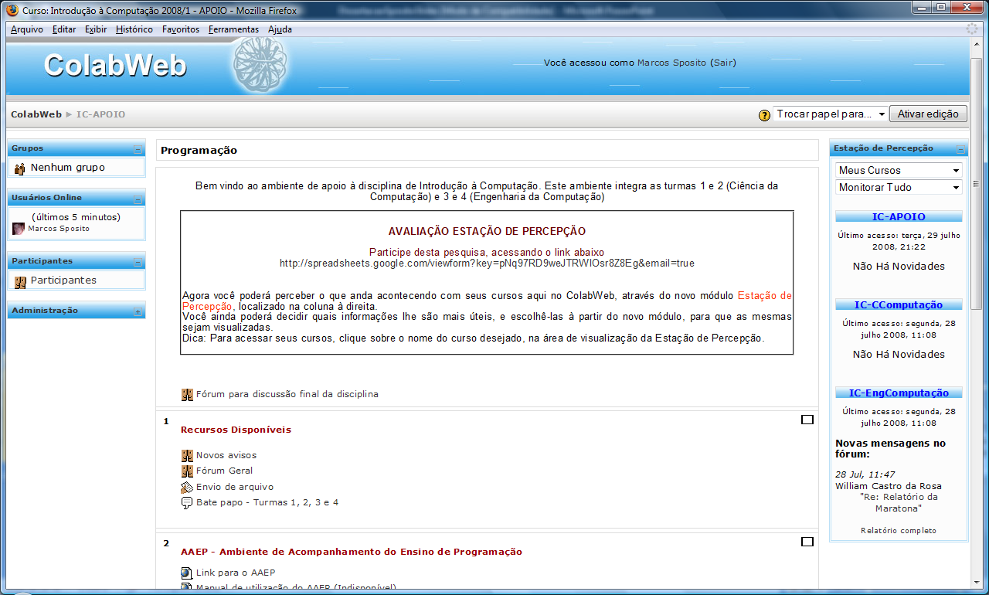
Situação real de uso
Notes:
Este protótipo foi utilizado em um cenário real, onde pode-se coletar as primeiras impressões dos usuários.
Como mostra a figura a Estação de Percepção, localizada à direita, foi utilizada no ColabWeb, um ambiente virtual de aprendizagem, apoiado pelo moodle que deu suporte às atividades à distância das turmas dos cursos de graduação em Engenharia da Computação e Graduação em Ciência da Computação, 1º período, na disciplina de Introdução à Computação.
60 alunos da turma de Engenharia de Engenharia da Computação foram alocados virtualmente em um espaço, que no Moodle corresponde a cursos, que foi denominado de IC_EngComputação
e outros 60 alunos foram alocados virtualmente em outro espaço denominado de curso IC_Ccomputação.
Todos os alunos também participaram de forma conjunta de um espaço virtual que foi chamado de IC_Apoio, criado para proporcionar a todos um local de encontros e troca de conhecimentos.
6 tutores ficaram responsáveis pela mediação do processo de aprendizagem nos 3 cursos.
Todos estes usuários puderam utilizar a Estação de Percepção como mecanismo de monitoramento, para saber o que vinha ocorrendo no espaço de trabalho de seus cursos.

Slide 27
Análise dos registros (logs)
  Pouca utilização do recurso de controle e configuração da estação;
    2 possíveis motivos:
      pouco tempo de utilização;
      Participação de poucos cursos simultaneamente
  Preferência pelo monitoramento simultâneo em detrimento ao monitoramento isolado de cursos;
Notes:
Ao desenvolver o protótipo da Estação de Percepção foram adicionadas rotinas internas que monitoraram sua utilização. As rotinas registraram quantas vezes os usuários utilizaram o recurso de controle ou configuração da Estação. Desta forma foi possível coletar alguns dados que indicaram a seguinte situação:
Os usuários utilizaram-se pouco deste recurso (o de configurar sua própria estação de Percepção) –
talvez isso tenha se dado por 2 motivos:
os usuários tiveram pouco tempo para utilizá-lo (apenas 1 mês, com relação ao período da disciplina de 6 meses);
os usuários participaram de poucos cursos simultaneamente e por isso não tiveram muito interesse em gerenciar o que era mostrado na Estação;
2) Os registros das alterações de configuração da Estação indicam uma preferência pelo monitoramento simultâneo, em detrimento ao monitoramento isolado de cada curso;

Slide 28
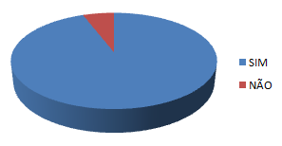
Prospecção das primeiras impressões dos usuários
  Questionário de Avaliação
  Você acha que o bloco Estação de Percepção é um mecanismo de monitoramento útil aos cursos hospedados no ColabWeb?
  54,76 % dos usuários participaram, dentre eles 94,20% responderam SIM e 5,80% responderam NÃO.
Notes:
No intuito de obter as primeiras impressões dos usuários com respeito à Estação de Percepção incorporada ao ColabWeb, ao final da disciplina foi solicitado aos alunos e tutores que respondessem a seguinte pergunta:
Você acha que o bloco Estação de Percepção é um mecanismo de monitoramento útil aos cursos hospedados no ColabWeb?
54,76 % dos usuários participaram, dentre eles 94,20% responderam SIM e 5,80% responderam NÃO.

Slide 29
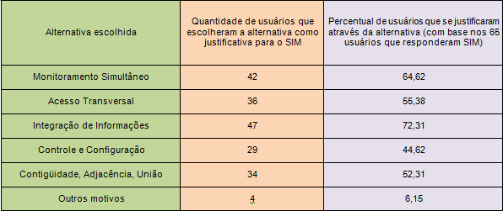
Prospecção das primeiras impressões dos usuários
  Questionário de Avaliação
  Com base nos 65 usuários que responderam ‘SIM’ na questão formulada obteve-se como resultado que:
Notes:
Com base nos 65 usuários que responderam ‘SIM’ na questão formulada obteve-se como resultado que:
42 usuários escolheram a alternativa que se referia a característica de Monitoramento Simultâneo, 64,62%;
36 usuários escolheram a alternativa que se referia a característica de Acesso Transversal, 55,38%;
47 usuários escolheram a alternativa que se referia a característica de Integração de Informações, 72,31%;
29 usuários escolheram a alternativa que se referia a característica de Controle e Config da Estação, 44,62%;
34 usuários escolheram a alternativa que se referia a característica de Relação de Contigüidade, Adjacência e União, 52,31%;
4 usuários indicaram que existiam outros motivos para a resposta de SIM.
Errata:
pág 62 – linha 01 – 65 usuários os invés de 64
Tabela 6.2 alterada para acomodar novos valores

Slide 30
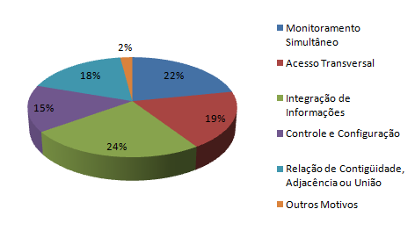
Prospecção das primeiras impressões dos usuários
  Questionário de Avaliação
Percentual das alternativas escolhidas com relação as
192 respostas obtidas
Notes:
Este gráfico apresenta o percentual para cada alternativa escolhida pelos usuários, com relação as 192 respostas obtidas (não está na versão entregue à banca, podendo ser adicionado às correções se assim julgarem conveniente):
Ele mostra que:
A equilibrada distribuição nas respostas relativas as características da abordagem, sugere sua adequação ao propósito;
As características Integração de Informações e Monitoramento Simultâneo indicam uma posição de destaque na abordagem;
Poucos usuários acreditam que outros motivos levariam as Estações de Percepção serem utilizadas no contexto do ColabWeb;
Uma vez que os usuários que não achavam útil o mecanismo ao ColabWeb não acrescentaram quaisquer comentários não foi possível prospecções adicionais a partir dos dados;

Slide 31
Considerações Finais
  Proposta: integradora; flexível; factível; cujas impressões em situação real de uso foram positivas;
  Contribuições
    Concepção de Novas Ferramentas;
    Adequação dos AVAs Existentes;
    Ajudar no desenvolvimento de novos mecanismos e módulos do Moodle;
Notes:
Não se pôde fazer maiores avaliações com relação à abordagem, além de colher as primeiras impressões dos usuários.
O fato de ela ter sido concebida, implementada através de um protótipo de mecanismo de suporte à percepção, e posteriormente ter sido utilizada em uma situação real indica que ela é factível.
Sua utilidade é evidente a medida que ela permite reduzir alguns problemas que foram relatados, dentre eles o da compartimentalização do usuário em espaços fechados no ambiente, da dificuldade de acessar, localizar os recursos de um usuário em suas comunidades de aprendizagem, dificuldade de monitorar suas comunidades de forma simultânea, de gerenciar suas informações de percepção de acordo com suas necessidades.
Este trabalho contribui
para a concepção de novas ferramentas e aplicações que sirvam de suporte ao monitoramento de comunidades virtuais de aprendizagem;
Adequação dos AVAS a um monitoramento mais amplo e eficaz;
Ajudar no desenvolvimento de outros mecanismos e módulos para o Moodle;

Slide 32
Considerações Finais
  Trabalhos Futuros
    Estudo das Recomendações de Projeto e Avaliação de Interfaces;
    Uso das Características existentes nos Sistemas Hipermídia Adaptativos;
Notes:
Como trabalho futuro sugerimos um estudo mais aprofundado das recomendações de projeto e avaliação de interfaces necessárias a mecanismos que adotem esta abordagem, para que uma Estação seja utilizada com relativa facilidade pelos seus usuários;
Sugere-se também os mecanismos de monitoramento baseados nas Estações de Percepção, mais adaptáveis aos ambientes dinâmicos fazendo uso das características existentes nos Sistemas de Hipermídia Adaptativos, que monitoram o ambiente obtendo informações sobre suas mudanças e podem alterar aspectos de sua estrutura, funcionalidade ou interface, para acomodar as necessidades e diferenças individuais de quem os utiliza.
Sugere-se também evoluir do conceito de hipertexto para o de hipermídia, comportando outros tipos de mídia, tais como gráficos, áudio, animação, imagens, etc

Slide 33
Obrigado
  Perguntas ?
  Contatos: mafsposito@dcc.ufam.edu.br
  sposito.pesquisa@gmail.com
  (92) - 8117-1309

